Slide 1
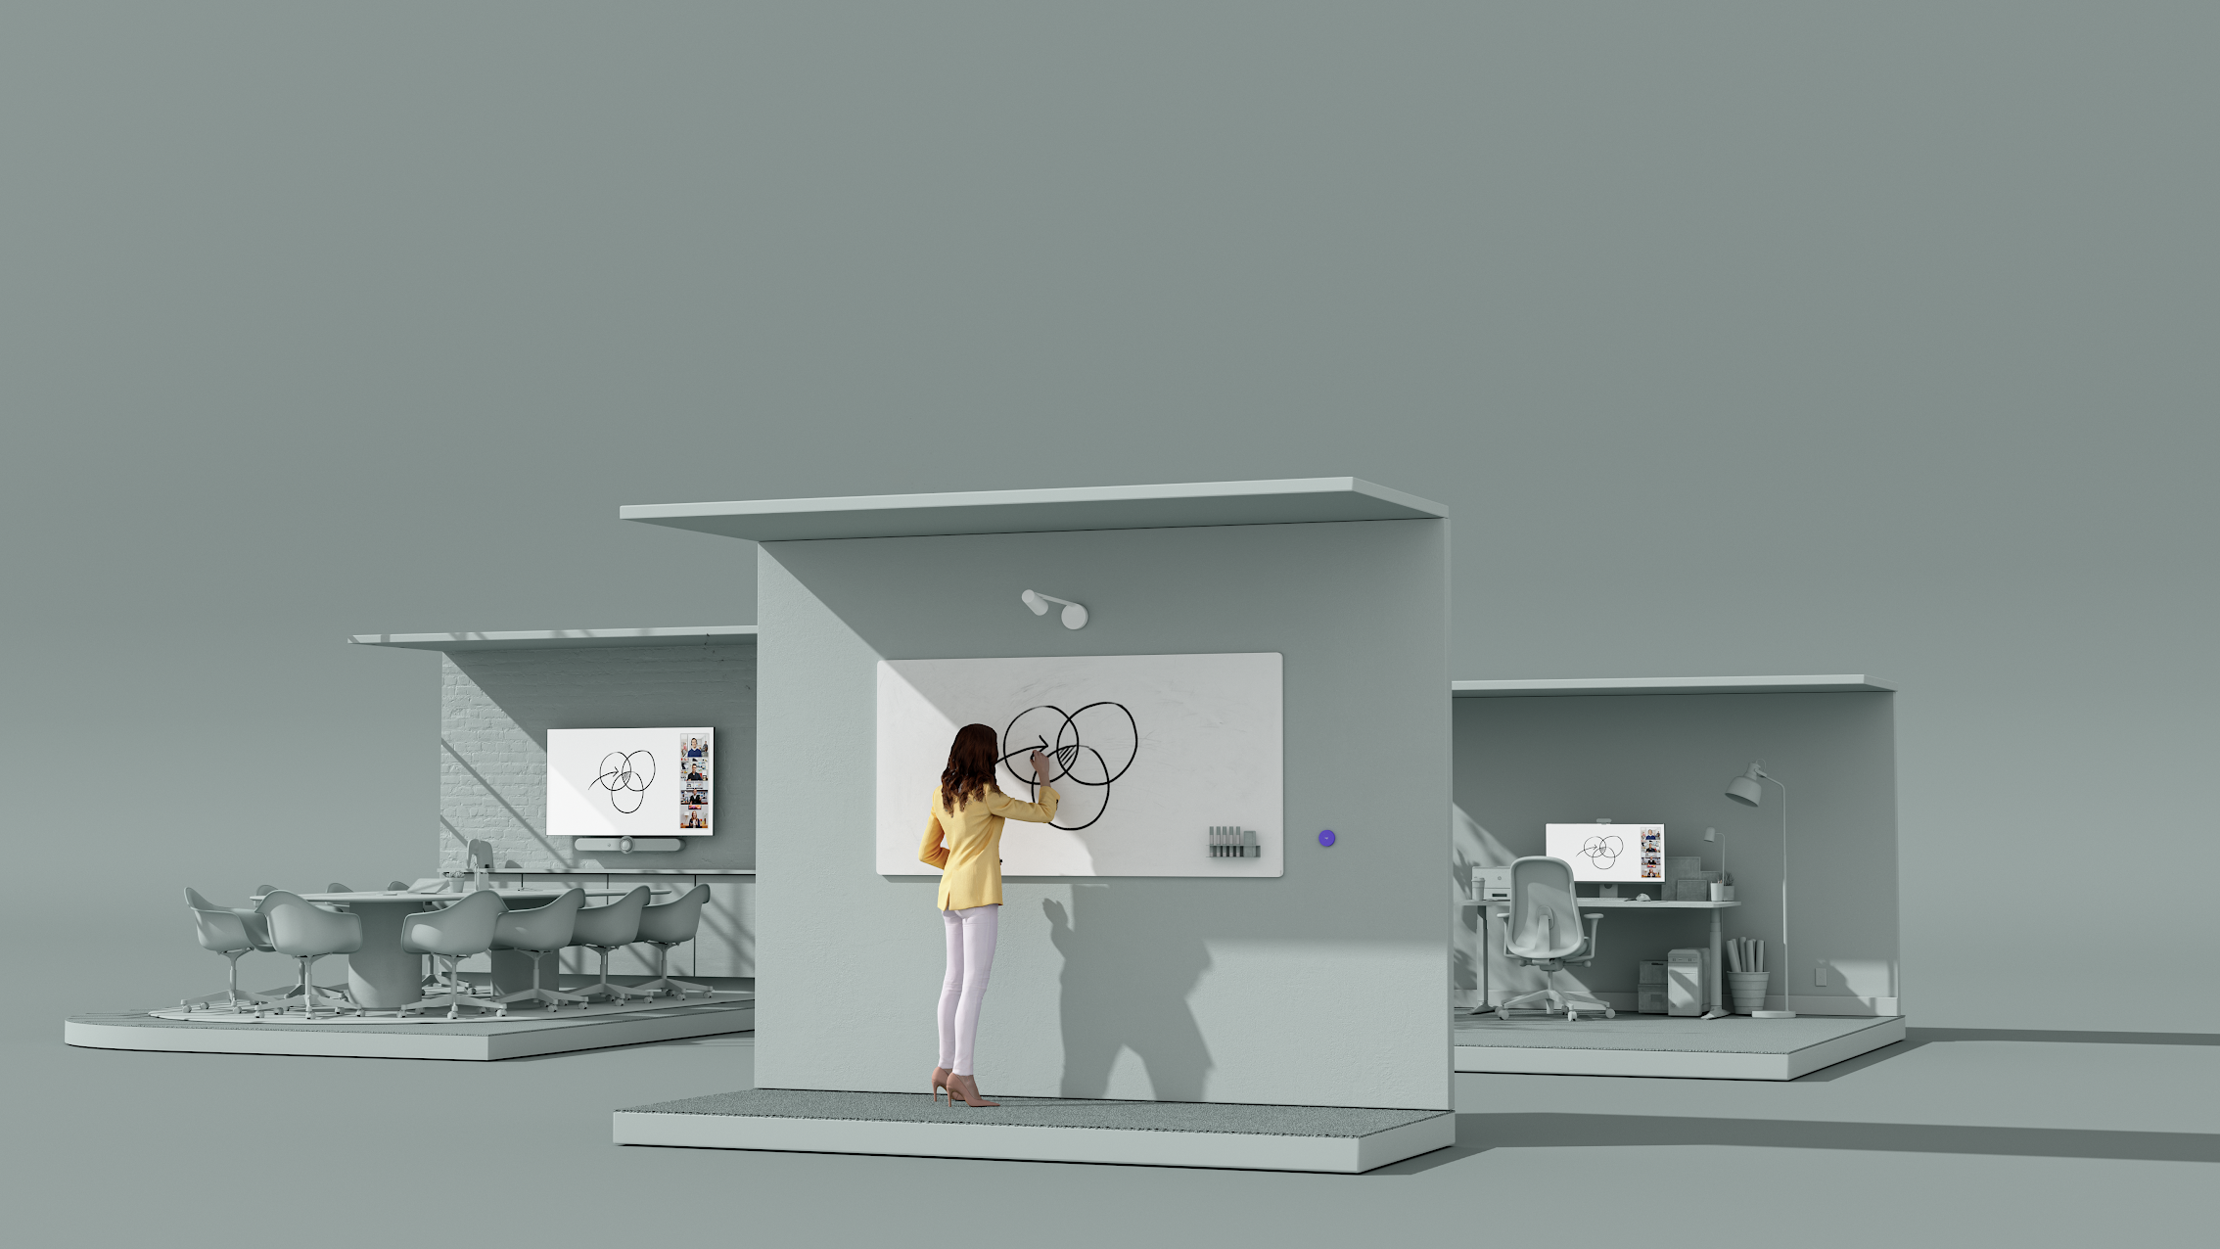
PRESENTAMOS
LOGITECH SCRIBE
Habilitando la colaboración con la pizarra en el lugar de trabajo híbrido

Slide 2
AGENDA
Colaboración en el lugar de trabajo híbrido
Presentación de Scribe + Demo
Caso de éxito
Resumen
PREGUNTAS Y RESPUESTAS
Notes:
Comenzaremos observando cómo es la colaboración en el lugar de trabajo moderno, luego hablaremos sobre los motivos por los que creamos Scribe y haremos a una demostración de lo que hace que sea perfecta para la colaboración en el lugar de trabajo híbrido.
También compartiremos un caso de éxito antes de concluir con un resumen y dar lugar a preguntas sobre el mismo.

Slide 3
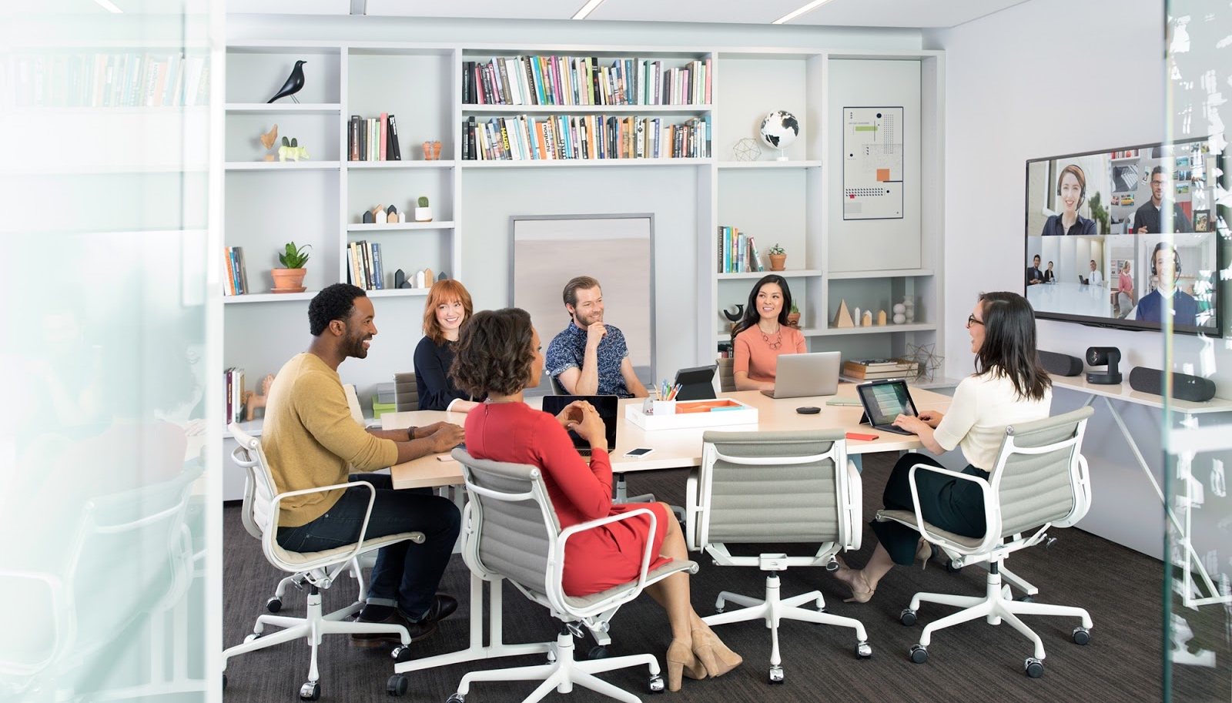
COLABORACIÓN EN EL LUGAR DE TRABAJO HÍBRIDO

Slide 4
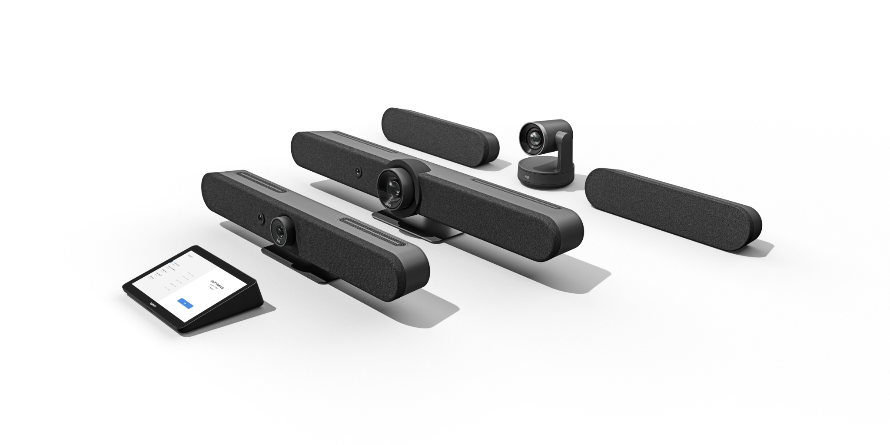
FAMILIA DE SOLUCIONES PARA SALAS
Notes:
En el entorno de la fuerza de trabajo híbrida, el video y el audio de alta calidad son fundamentales para lograr reuniones productivas. Por tal motivo, Logitech desarrolló un sistema AV de nivel empresarial con la familia Rally, junto con el control táctil del centro de la sala con Tap para ofrecer soluciones para salas pequeñas, medianas y grandes.

Slide 5
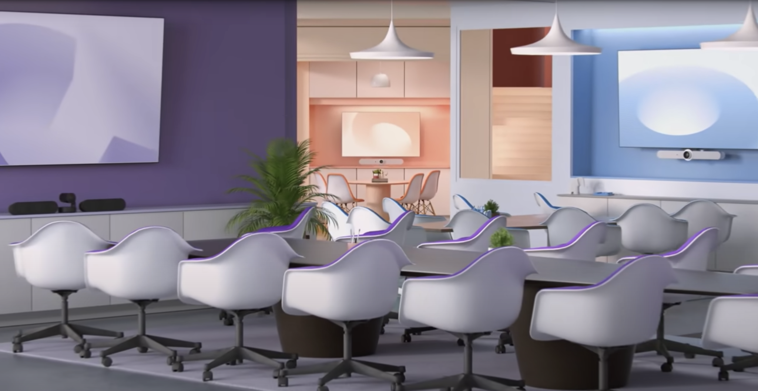
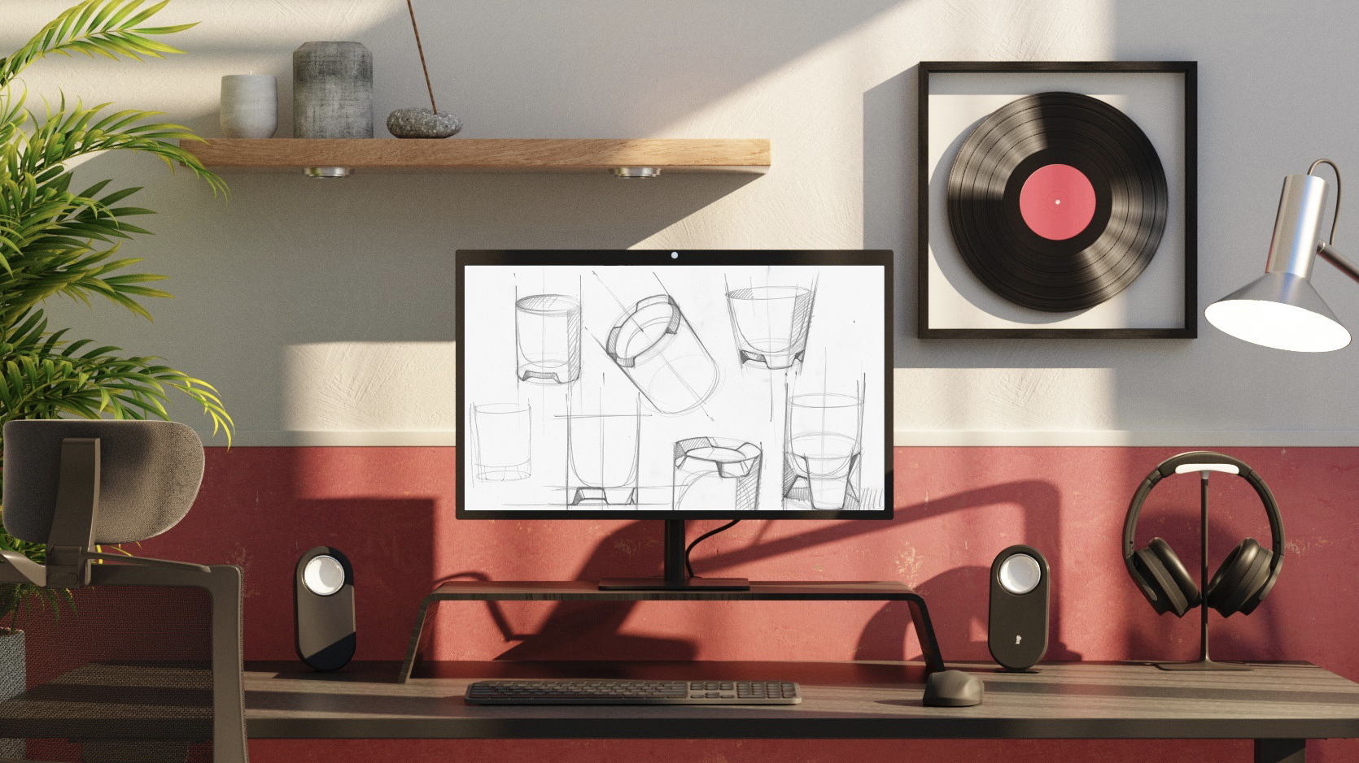
HÍBRIDAS: EN LA OFICINA Y REMOTAS
Notes:
En última instancia, el objetivo del audio y el video es permitir que todos los empleados, en la oficina y de forma remota, puedan colaborar sin importar dónde se encuentren.

Slide 6
LA PIZARRA
Notes:
Sin embargo, aunque la colaboración presencial es poderosa, sabemos también que cuando los equipos necesitan comunicar una idea a nivel visual, nada supera a la pizarra tradicional y a los marcadores de borrado en seco, presentes en la mayoría de las salas de reuniones, pero difíciles de incorporar en las reuniones de video.

Slide 7

HAY PIZARRAS EN LA MAYORÍA DE LAS SALAS DE REUNIONES
Notes:
¿Por qué usar pizarras? Porque las encontramos en la mayoría de las salas de reuniones

Slide 8
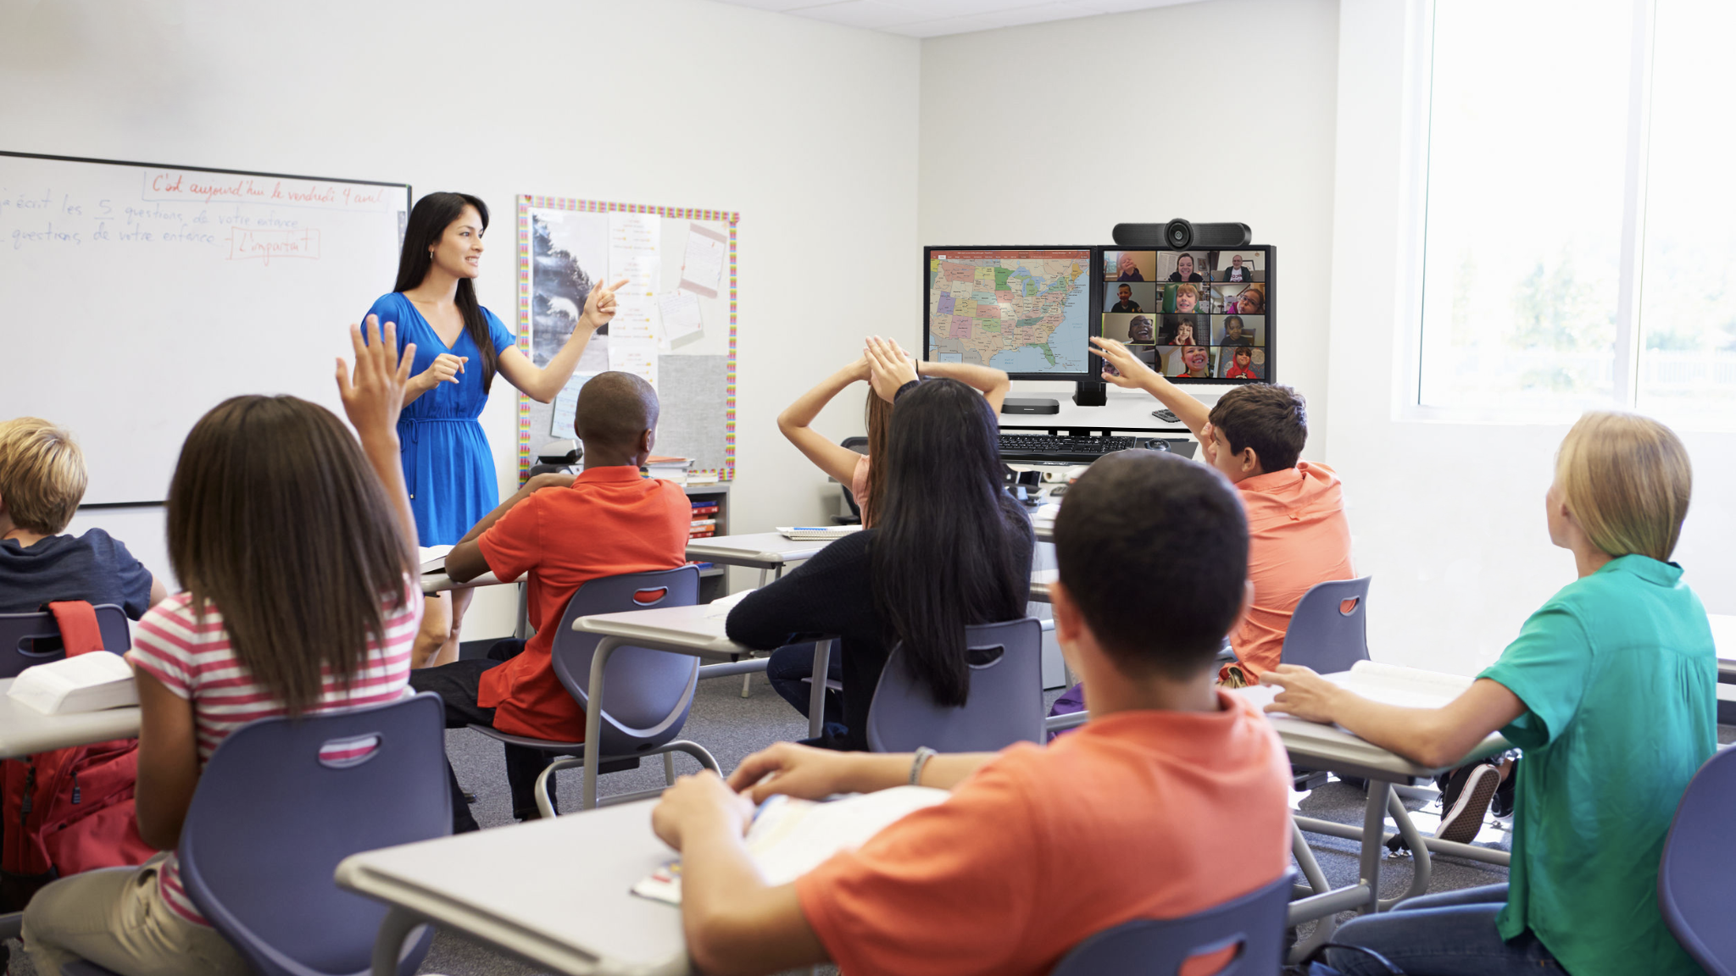
LAS PIZARRAS ESTÁN EN TODAS LAS AULAS
Notes:
Y en casi todas las aulas.

Slide 9
¿CÓMO PUEDES CONECTARLOS ENTRE SÍ?
Notes:
¿Cómo incluimos la pizarra en las reuniones por video? Al no hacerlo, podríamos dejar fuera de la reunión a los participantes o estudiantes remotos, ya que no pueden ver lo ven los que sí están en sala. Y si no pueden ver y participar completamente, no tienen las mismas oportunidades de aprender o colaborar.

Slide 10
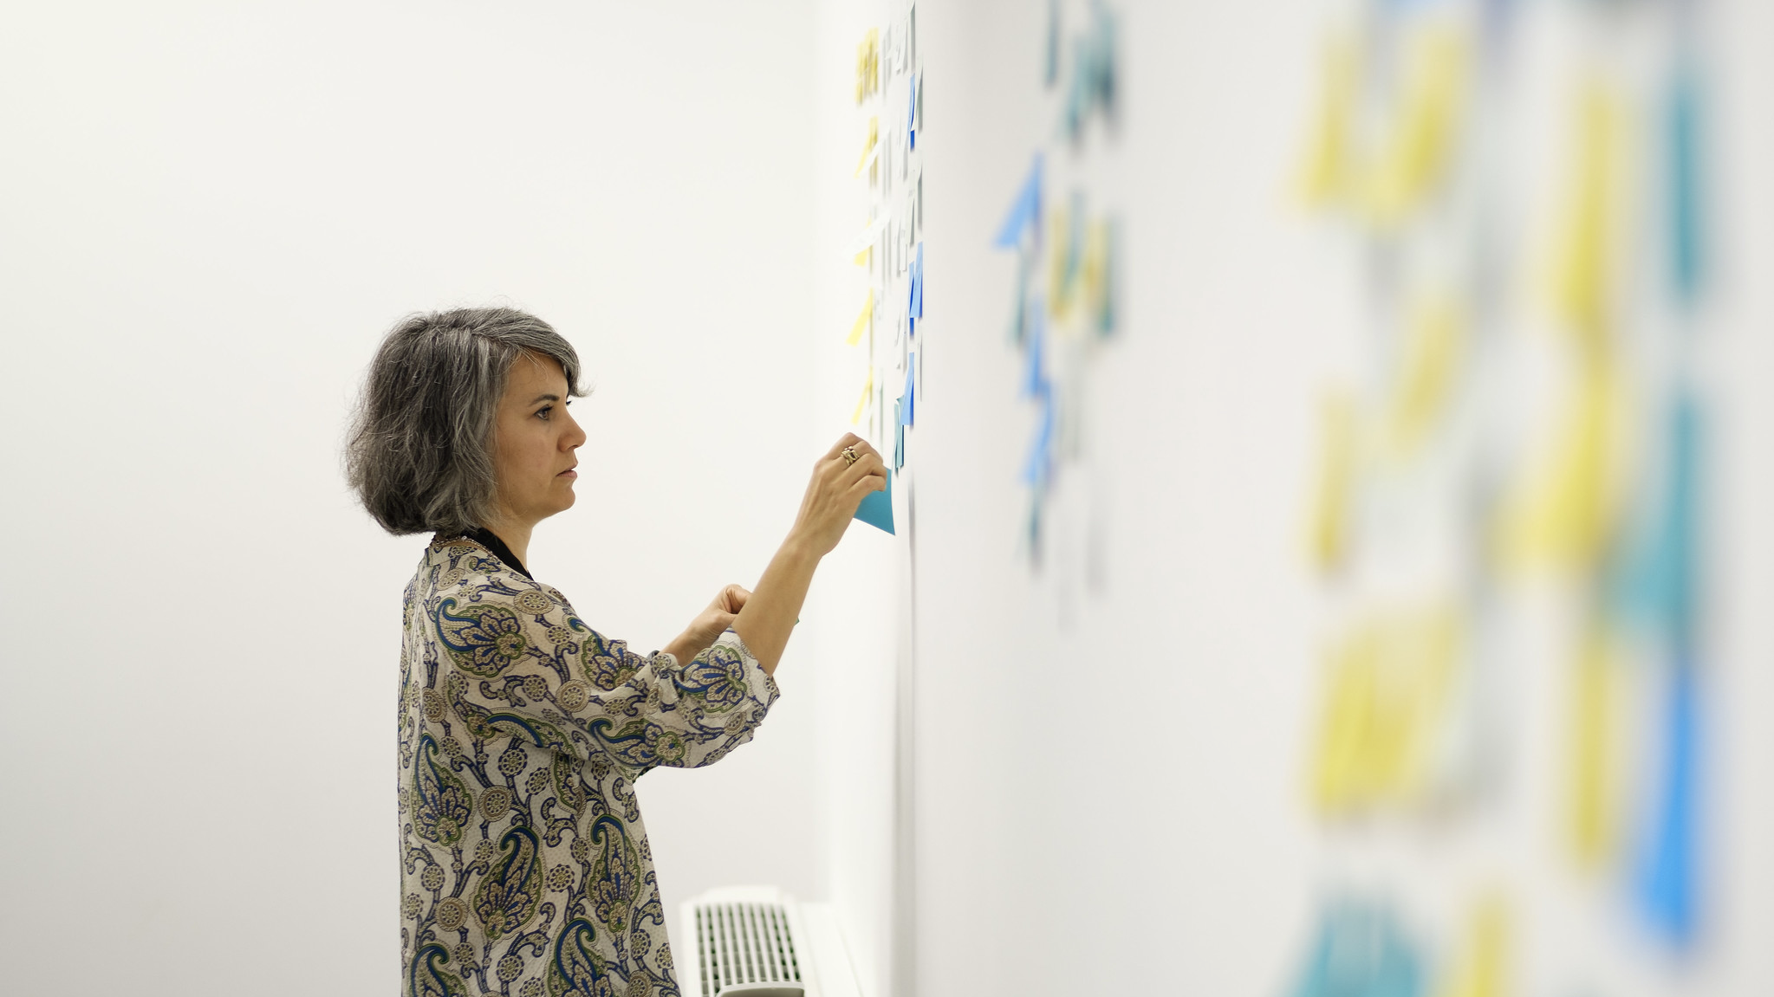
CREATIVIDAD
Notes:
Y sin la pizarra en las reuniones, perdemos una de las herramientas más funcionales que le encanta a la gente y que nos ayuda a ser productivos.
Las pizarras son perfectas para la creatividad: tomar notas, dibujar y generar ideas de forma espontánea.

Slide 11
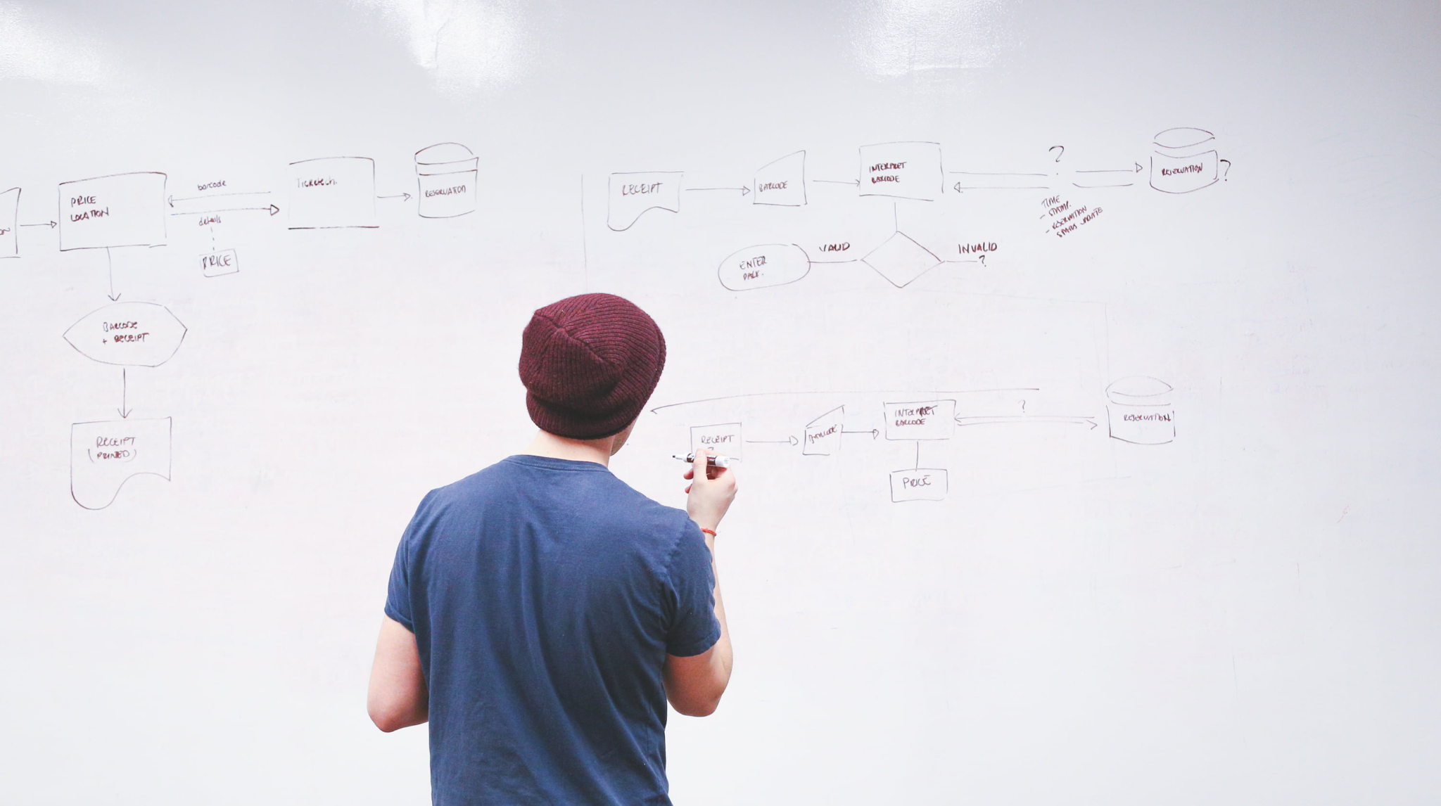
INTERCAMBIO DE IDEAS
Notes:
La gente las usa para intercambiar ideas.

Slide 12

VENTAS
Notes:
... y para vender...

Slide 13
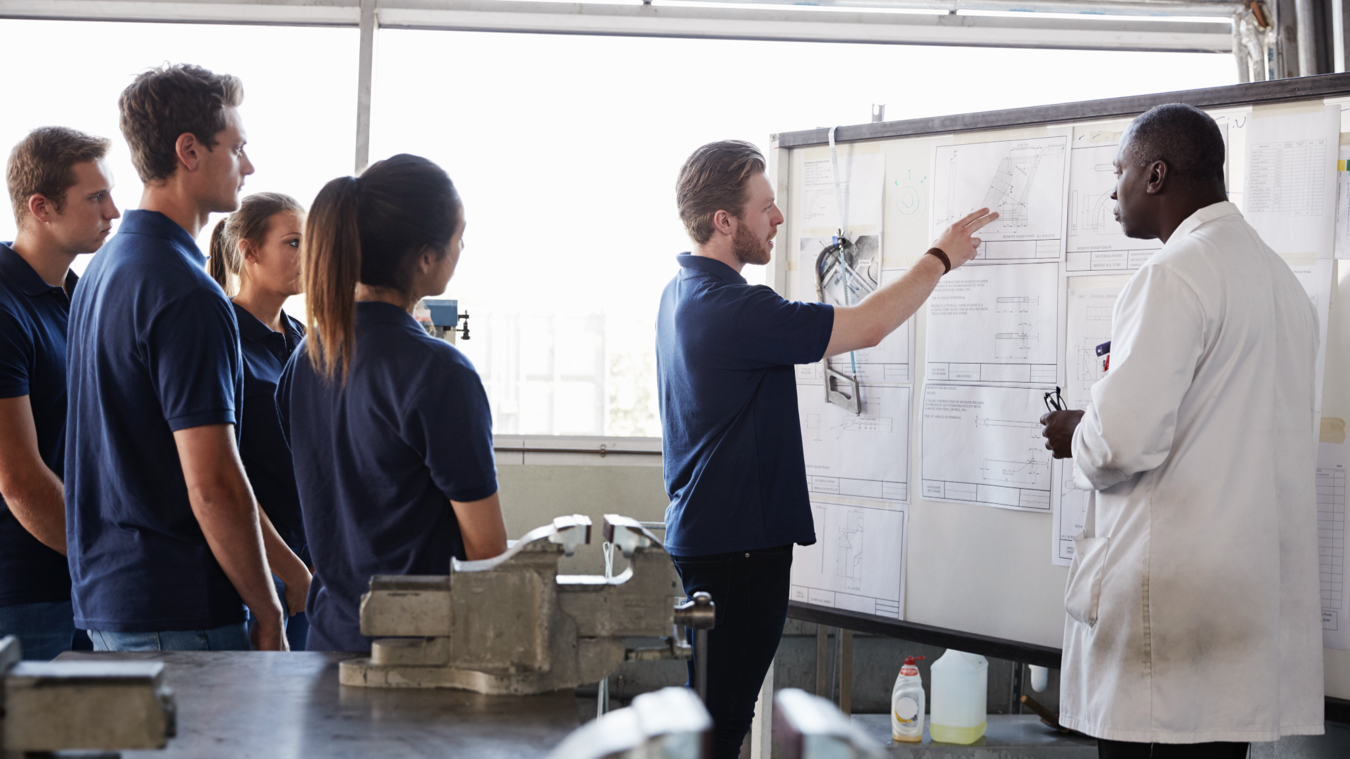
INGENIERÍA
Notes:
... para diseñar revisiones e ingeniería.

Slide 14
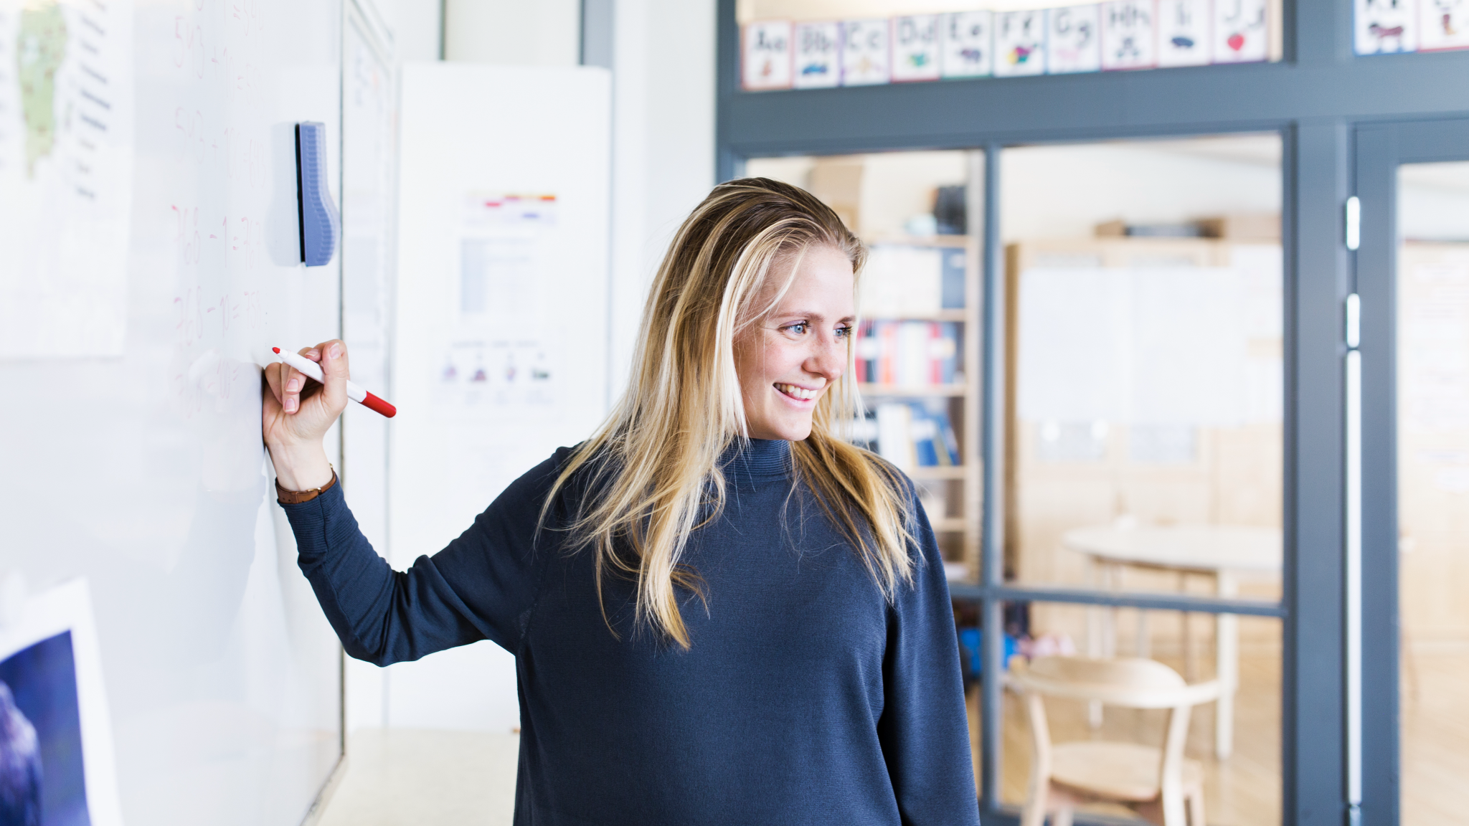
EDUCACIÓN
Notes:
Y no nos olvidemos de la enseñanza.

Slide 15

TODO EL MUNDO
Notes:
Tienen muchos usos. ¡Y todo el mundo sabe cómo usarla! Simplemente no se están utilizando en la medida en que se usaban en el pasado debido al cambio en el lugar de trabajo híbrido.

Slide 16
INCORPORACIÓN DE LA PIZARRA
Notes:
Hasta ahora, ha sido una lucha incorporar las pizarras en las videoconferencias. Y los enfoques adoptados no han funcionado muy bien.

Slide 17
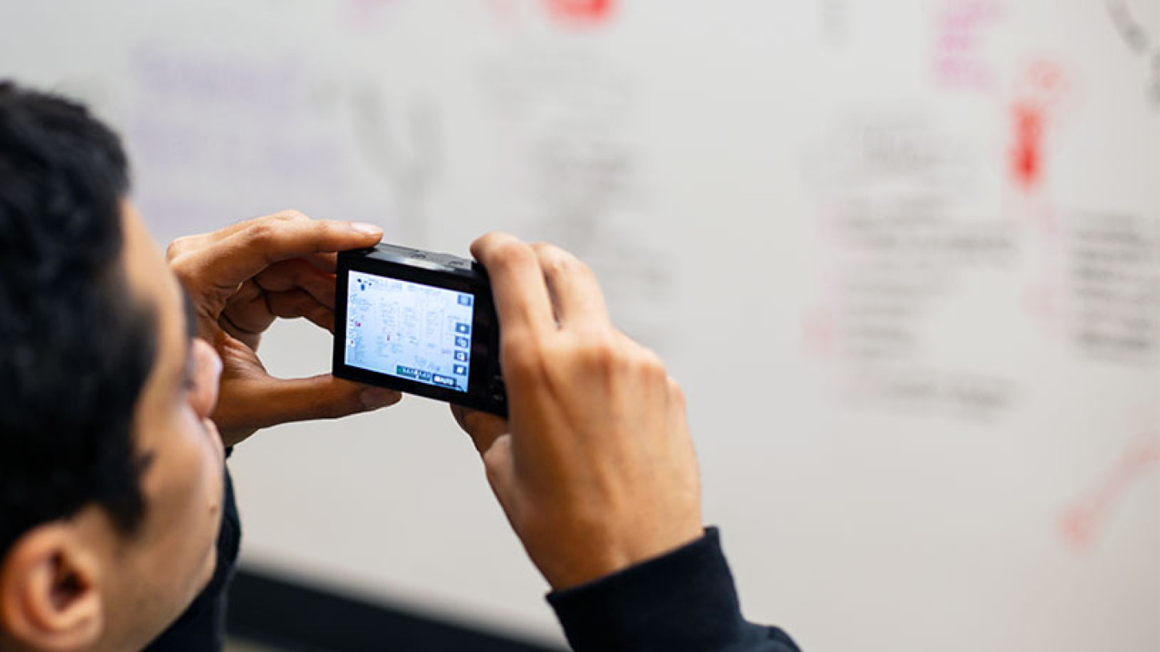
“SOLUCIONANDO” EL PROBLEMA DE LA PIZARRA HOY
Notes:
Por ejemplo, tomar una foto de la pizarra. Las imágenes son solo una instantánea en el tiempo. No ofrecen colaboración en tiempo real, especialmente porque a menudo se toman una vez que la reunión ha finalizado. Y cuando se toman durante la reunión, se puede interrumpir el flujo del contenido en la pizarra.

Slide 18
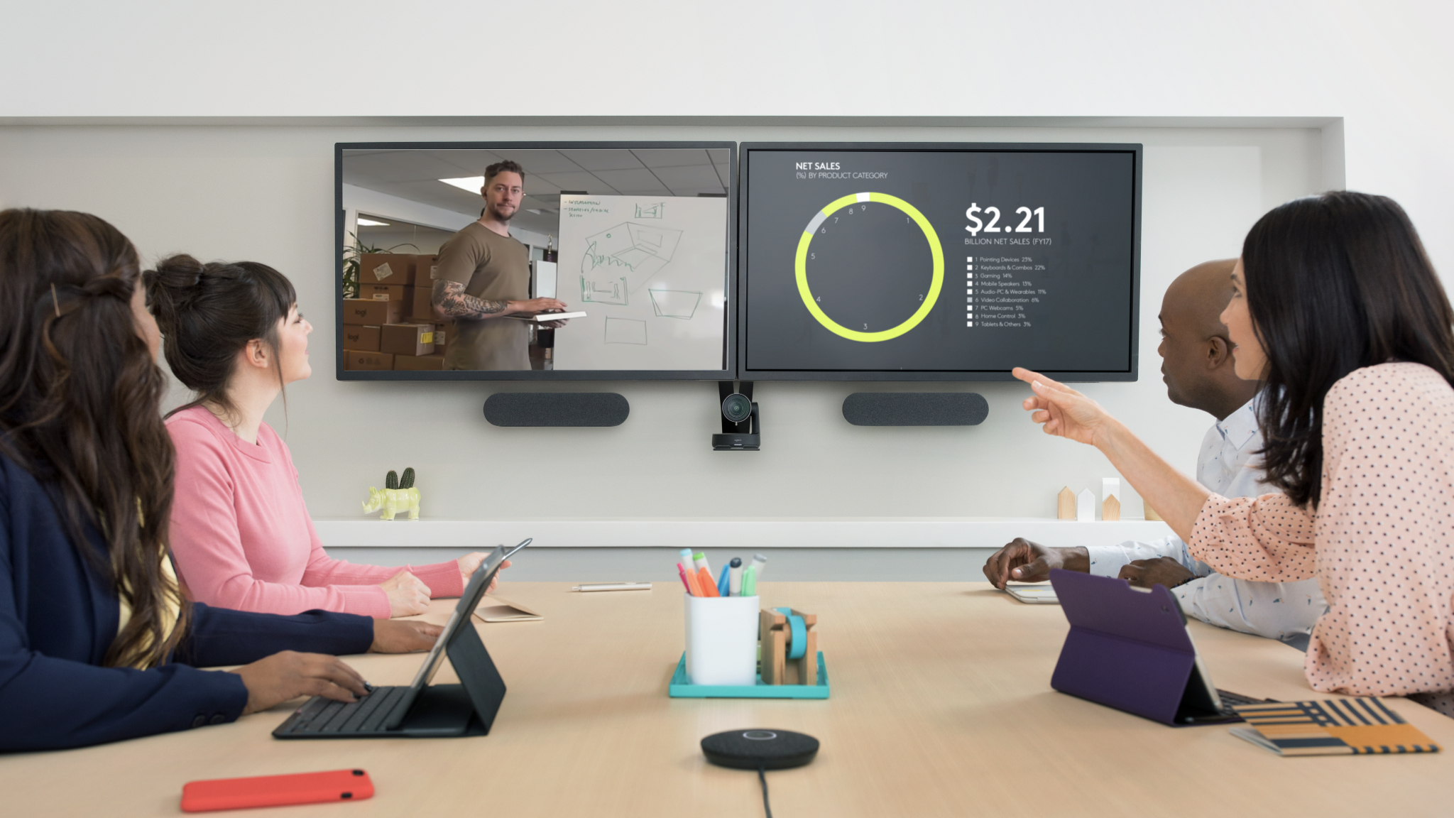
“SOLUCIONAR” EL PROBLEMA DE LA PIZARRA HOY
Notes:
Algunas personas han optado por apuntar una cámara de conferencia o una cámara web a la pizarra. Esto puede funcionar de alguna forma, pero este tipo de cámaras están optimizadas para enfocar personas en lugar del contenido de las pizarras. Es posible que obtengas distorsión, reflejos, obstrucciones y una falta general de legibilidad.

Slide 19
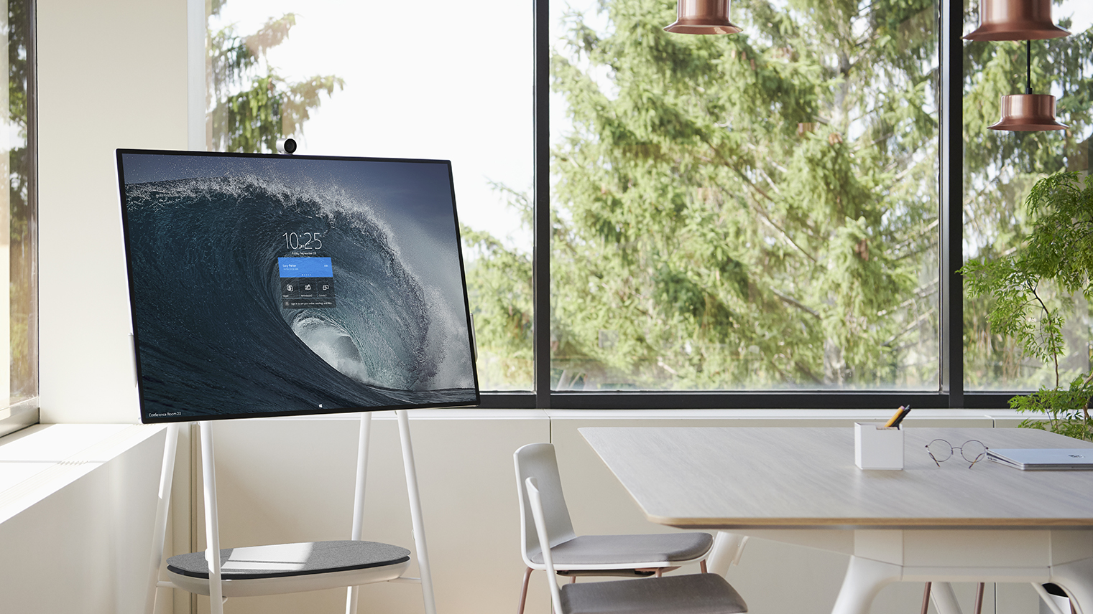
“SOLUCIONAR” EL PROBLEMA DE LA PIZARRA HOY
Notes:
Y las pizarras digitales interactivas, aunque son excelentes herramientas, a menudo son complejas, inaccesibles y abrumadoras. Sin mencionar su precio, desde $ 10, 000 hasta más de $ 30 000, que no presenta buena escalabilidad.

Slide 20
NIVELANDO EL CAMPO DE JUEGO
Notes:
Lo cual nos lleva a la solución de Logitech. Algo que permite la colaboración en tiempo real, brinda a todos una visualización clara de la pizarra y es fácil de usar. Así podemos nivelar el campo de juego para los participantes remotos en las videoconferencias.

Slide 21
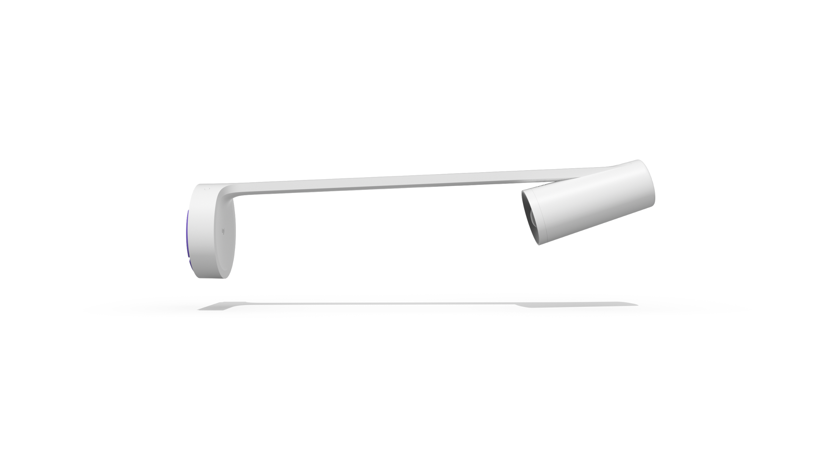
SCRIBE CÁMARA PARA PIZARRAS CON TECNOLOGÍA DE INTELIGENCIA ARTIFICIAL
Notes:
Presentamos Logitech Scribe, una cámara para pizarras con tecnología de inteligencia artificial para la colaboración remota y en el lugar de trabajo híbrido.

Slide 22
DEMO
Notes:
Y en lugar de solo decirte cómo funciona y qué es lo que hace que Scribe sea diferente y única. ¡Te lo mostraremos!
[DEMO: 5-8 minutos]
“Imagina que tú o alguien en la sala se da cuenta de que tiene una idea y decide que quiere empezar a escribir en la pizarra. [levántate y empieza a escribir en la pizarra al fondo].
“Puedes verme, pero probablemente no puedas ver lo que acabo de dibujar.
“Ahora, ¿Si pudiera haber una manera de mostrarles a todos los participantes de la reunión, incluidos los que se unen de forma remota, una visualización clara de la pizarra?
“Por ejemplo, con solo presionar un botón... así [presiona el botón, luego muestra el contenido que ya aparece en la pizarra]
“Con Scribe, compartir una pizarra en las reuniones de video es muy simple, solo se necesita tocar un botón [dibuja un círculo con LOGI para representar el botón]
“Incluso puedes usar el controlador táctil de tu sala de reuniones, como Tap, para comenzar a compartir la Whiteboard [dibuja ¾ de la vista de Tap]
“Y Scribe funciona con cualquier pizarra de hasta 4 pies de alto por 6 pies de ancho y cualquier tipo de marcadores de borrado en seco.
“Y con su rendimiento basado en tecnología de inteligencia artificial, Scribe permite que todos los participantes vean la pizarra con claridad y sin obstrucciones
"Por ejemplo, la función de transparencia del presentador hace que la persona que escribe en la pizarra sea translúcida, por lo que puedes ver claramente que está escribiendo o lo que está señalando
"Y como probablemente hayas notado, la mejora del contenido logra que el color y las líneas de los marcadores sean brillantes y nítidos
“Scribe incluso puede detectar objetos como notas adhesivas, por lo que puedes usar la pizarra con las herramientas complementarias que siempre has utilizado junto con las pizarras.
"Y luego, cuando hayas terminado, simplemente presionas el botón de compartir, ¡y vuelves a ver las caras de todos los participantes de la reunión!".
[CONTENIDO YA INTEGRADO menos lo que está entre corchetes]
FACILIDAD DE USO
Botón para compartir
O comparte con tu controlador táctil para salas de reunión
¡El aprendizaje es sencillísimo! Cualquier pizarra y marcador de borrado en seco
RENDIMIENTO BASADO EN TECNOLOGÍA DE INTELIGENCIA ARTIFICIAL [ten una tabla dibujada previamente con varias notas adhesivas escritas colocadas en diferentes columnas]
Transparencia del presentador [señala diferentes puntos de la mesa]
Mejora del contenido
Detección de notas adhesivas [mueve una nota adhesiva de una columna a otra]

Slide 23
ESPECIALMENTE DISEÑADA

Slide 24
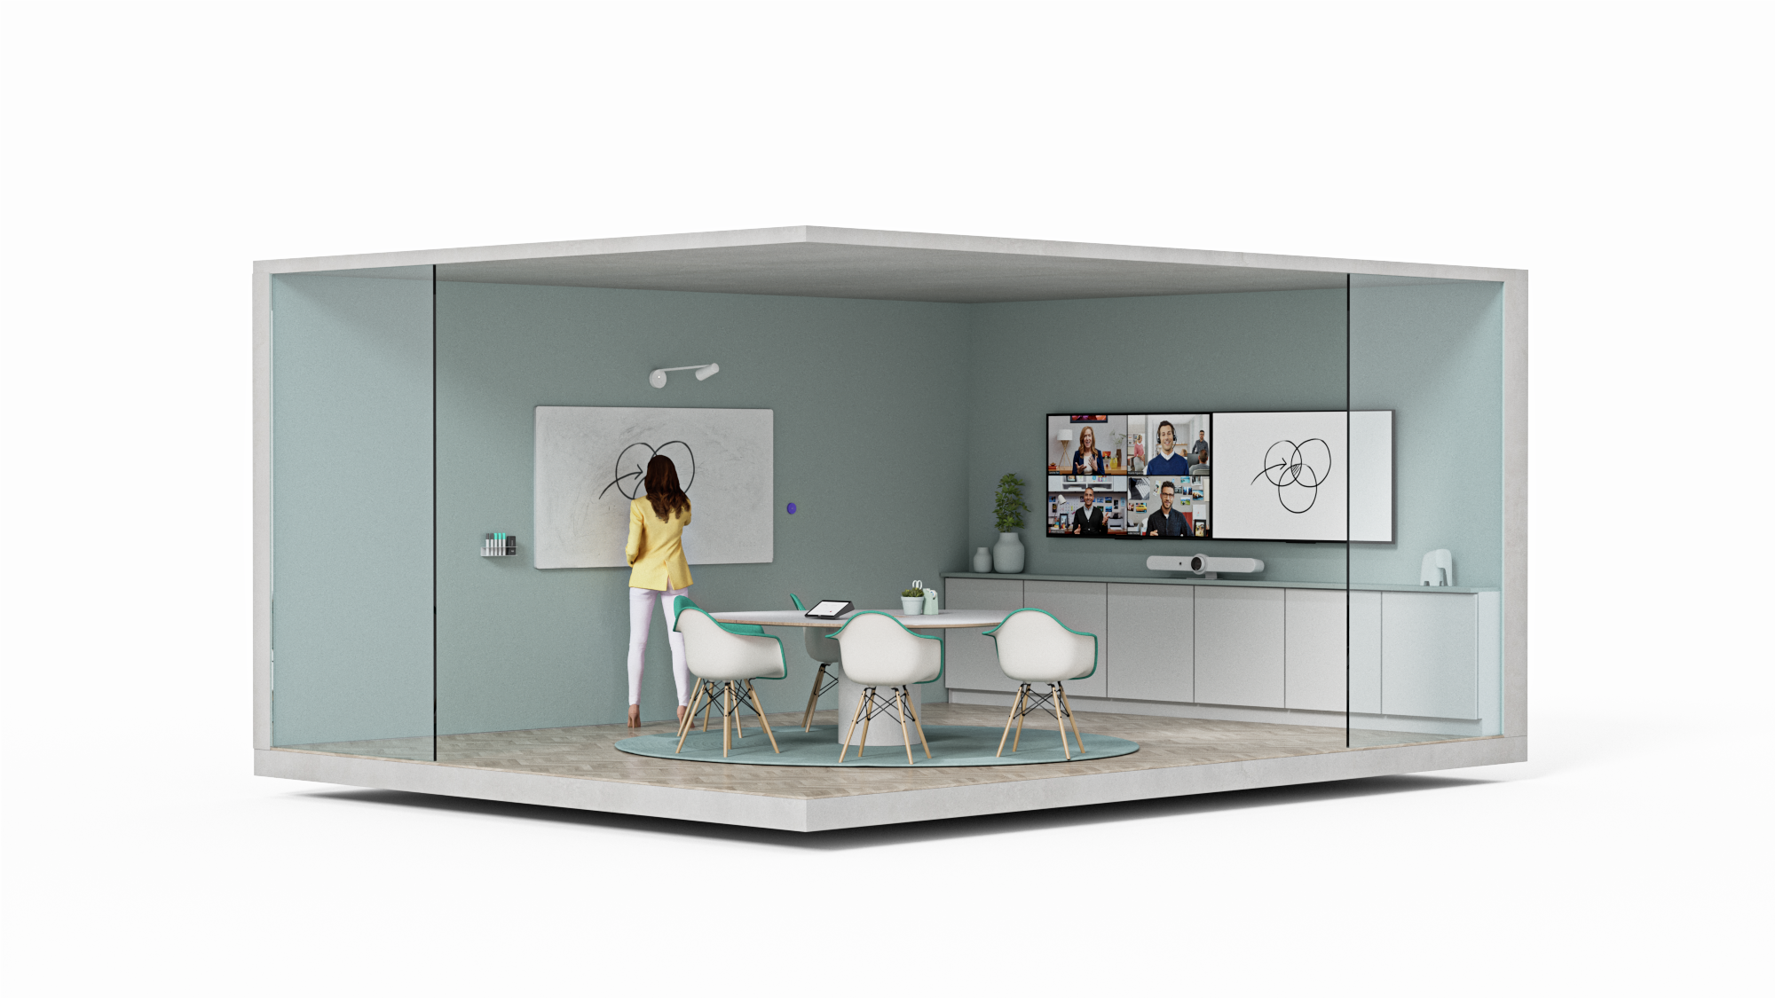
SCRIBE DISEÑADA ESPECIALMENTE PARA SALAS DE REUNIÓN
Notes:
Scribe se integra con las soluciones líderes de videoconferencia para salas, como Microsoft Teams y Zoom Rooms. Simplemente únete a la reunión y comienza a compartir.

Slide 25
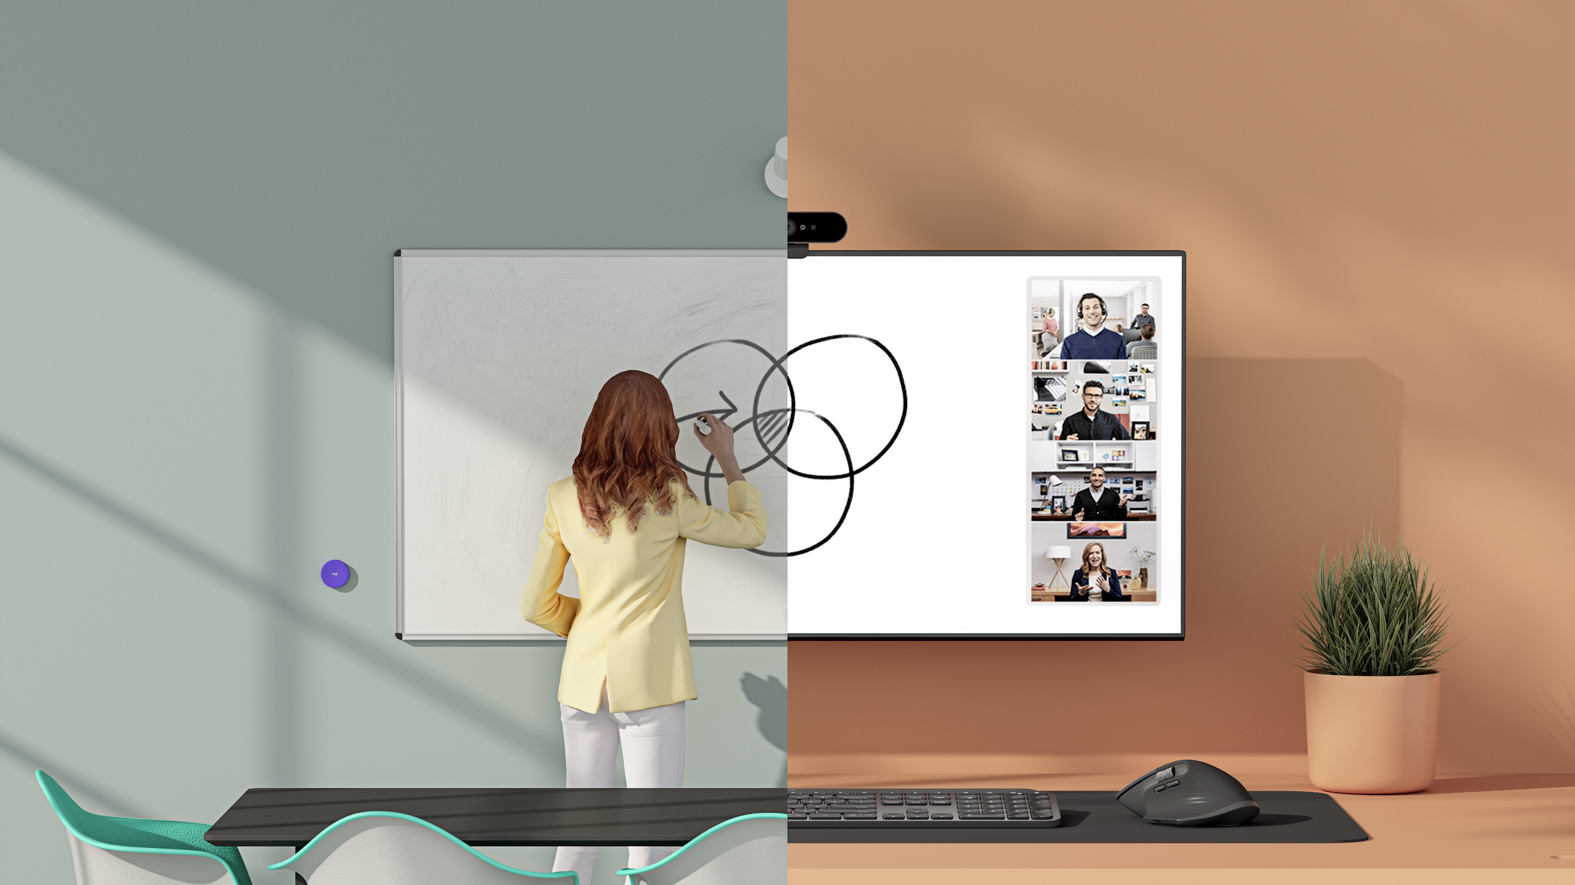
SCRIBE VISTAS PERFECTAS, EN LA SALA O DE MANERA REMOTA
Notes:
Con tecnología de inteligencia artificial integrada y una lente especial, Scribe transmite el contenido de la pizarra en reuniones de video con una nitidez excepcional. Ahora, incluso los participantes remotos pueden tener el mejor lugar en la mesa.

Slide 26
DISEÑO ESCALABLE

Slide 27
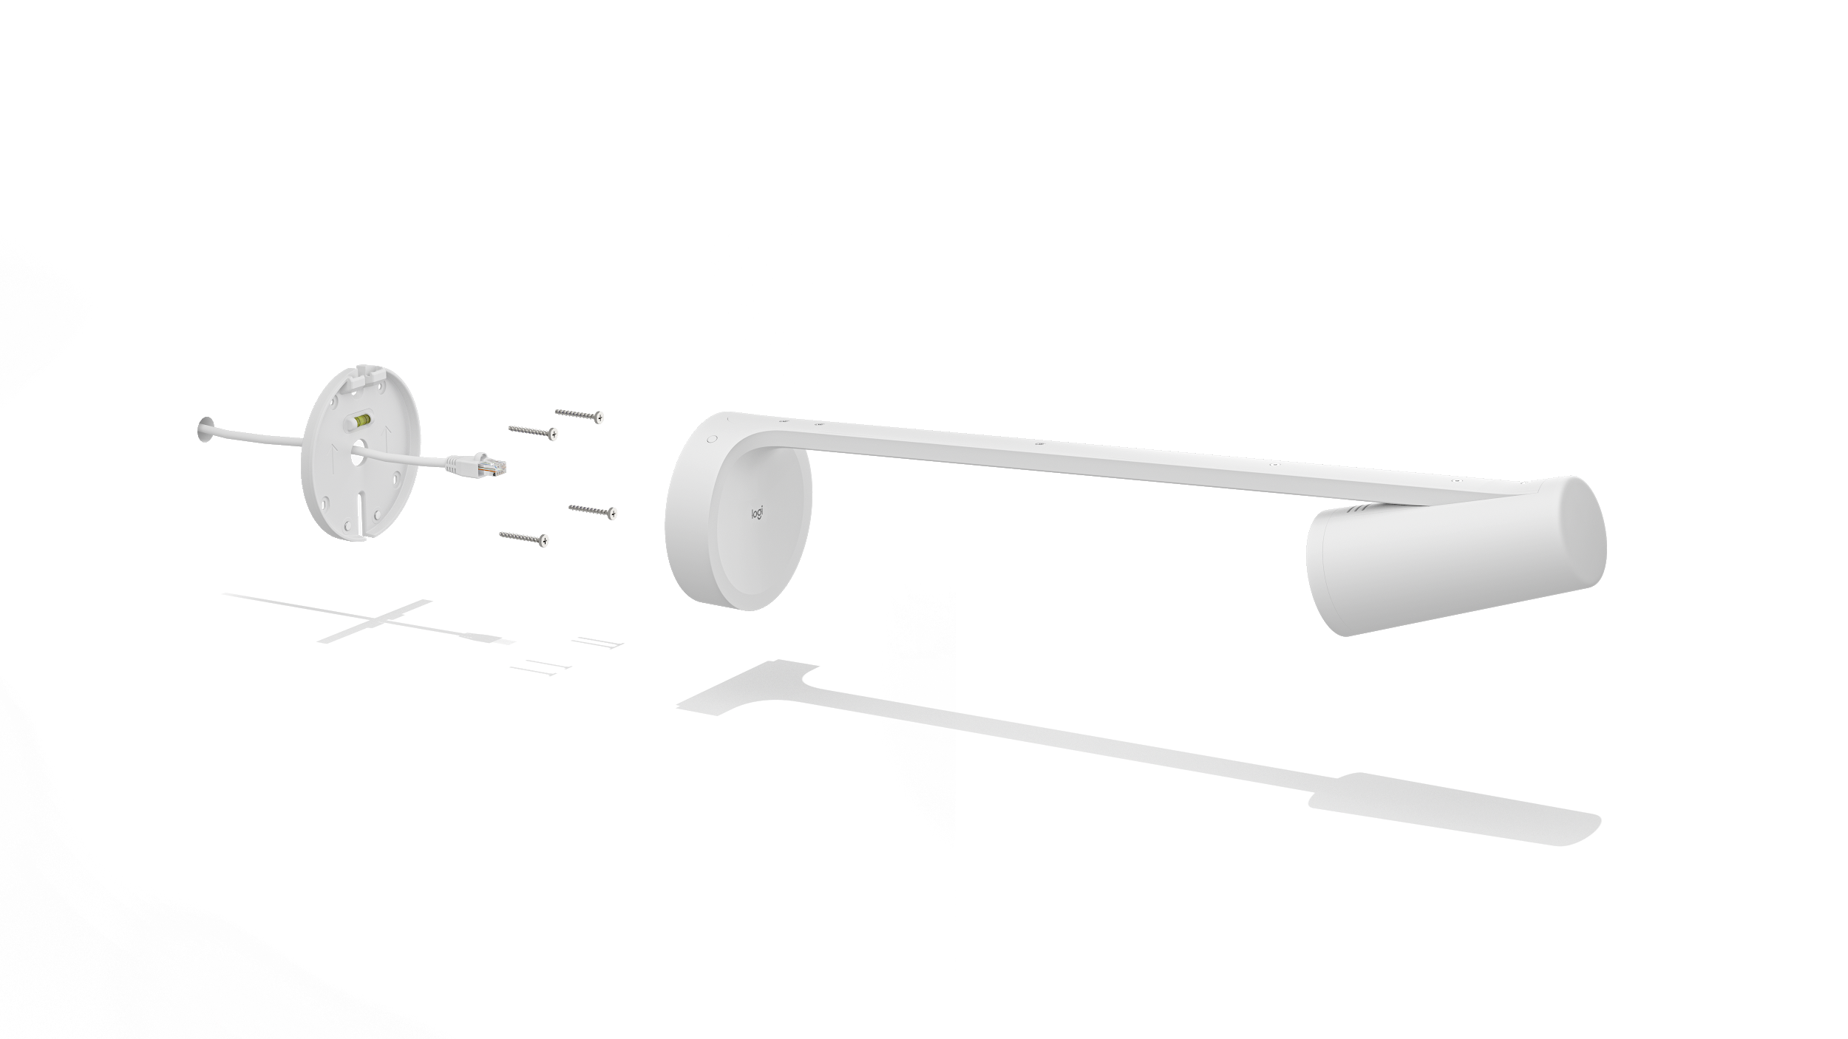
SCRIBE DISEÑO ESCALABLE
INSTALACIÓN EN PARED
DISTRIBUCIÓN DE CABLES
CABLEADO DE CALIDAD EMPRESARIAL
KIT CON TODO INCLUIDO
Notes:
Coloca Scribe de forma segura en diversas superficies de pared con el kit de instalación incluido.

Slide 28
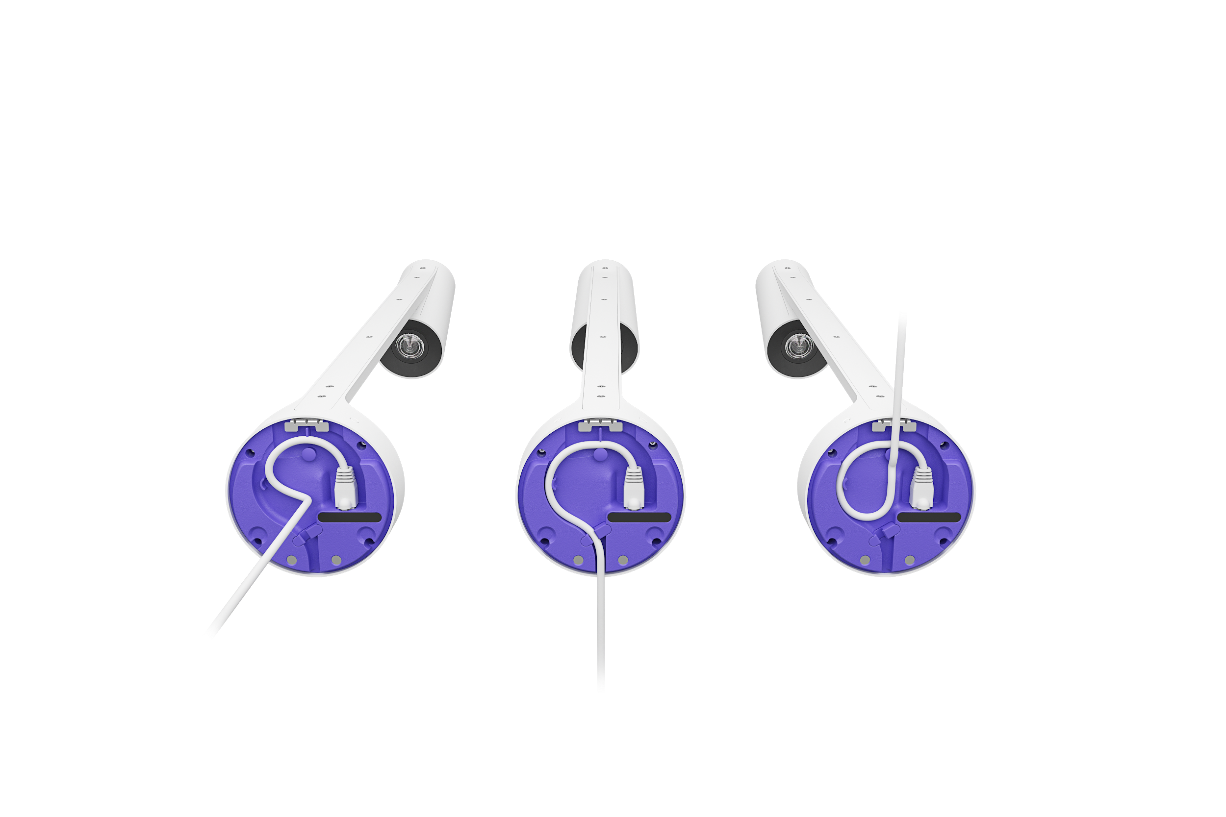
SCRIBE DISEÑO ESCALABLE
INSTALACIÓN EN PARED
DISTRIBUCIÓN DE CABLES
CABLEADO DE CALIDAD EMPRESARIAL
KIT CON TODO INCLUIDO
Notes:
Garantiza instalaciones impecables y seguras gracias a la retención de cables y a las opciones para pasar los cables hacia arriba, hacia abajo o a través de la pared.

Slide 29
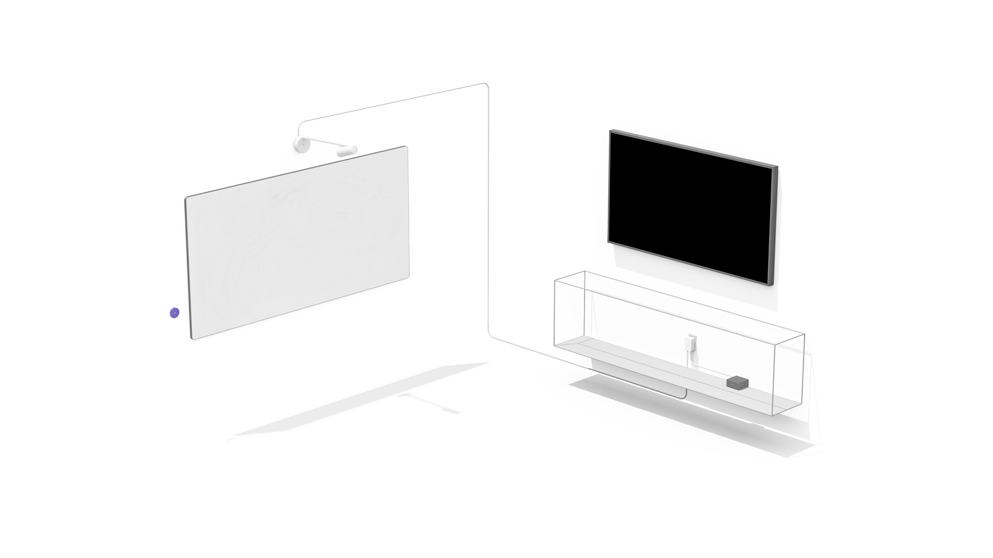
SCRIBE DISEÑO ESCALABLE
INSTALACIÓN EN PARED
DISTRIBUCIÓN DE CABLES
CABLEADO DE CALIDAD EMPRESARIAL
KIT CON TODO INCLUIDO
Notes:
Usa los 10 metros de cable de categoría incluidos o tu propio cable para adaptarte al tamaño y al diseño de tu sala de reunión.

Slide 30
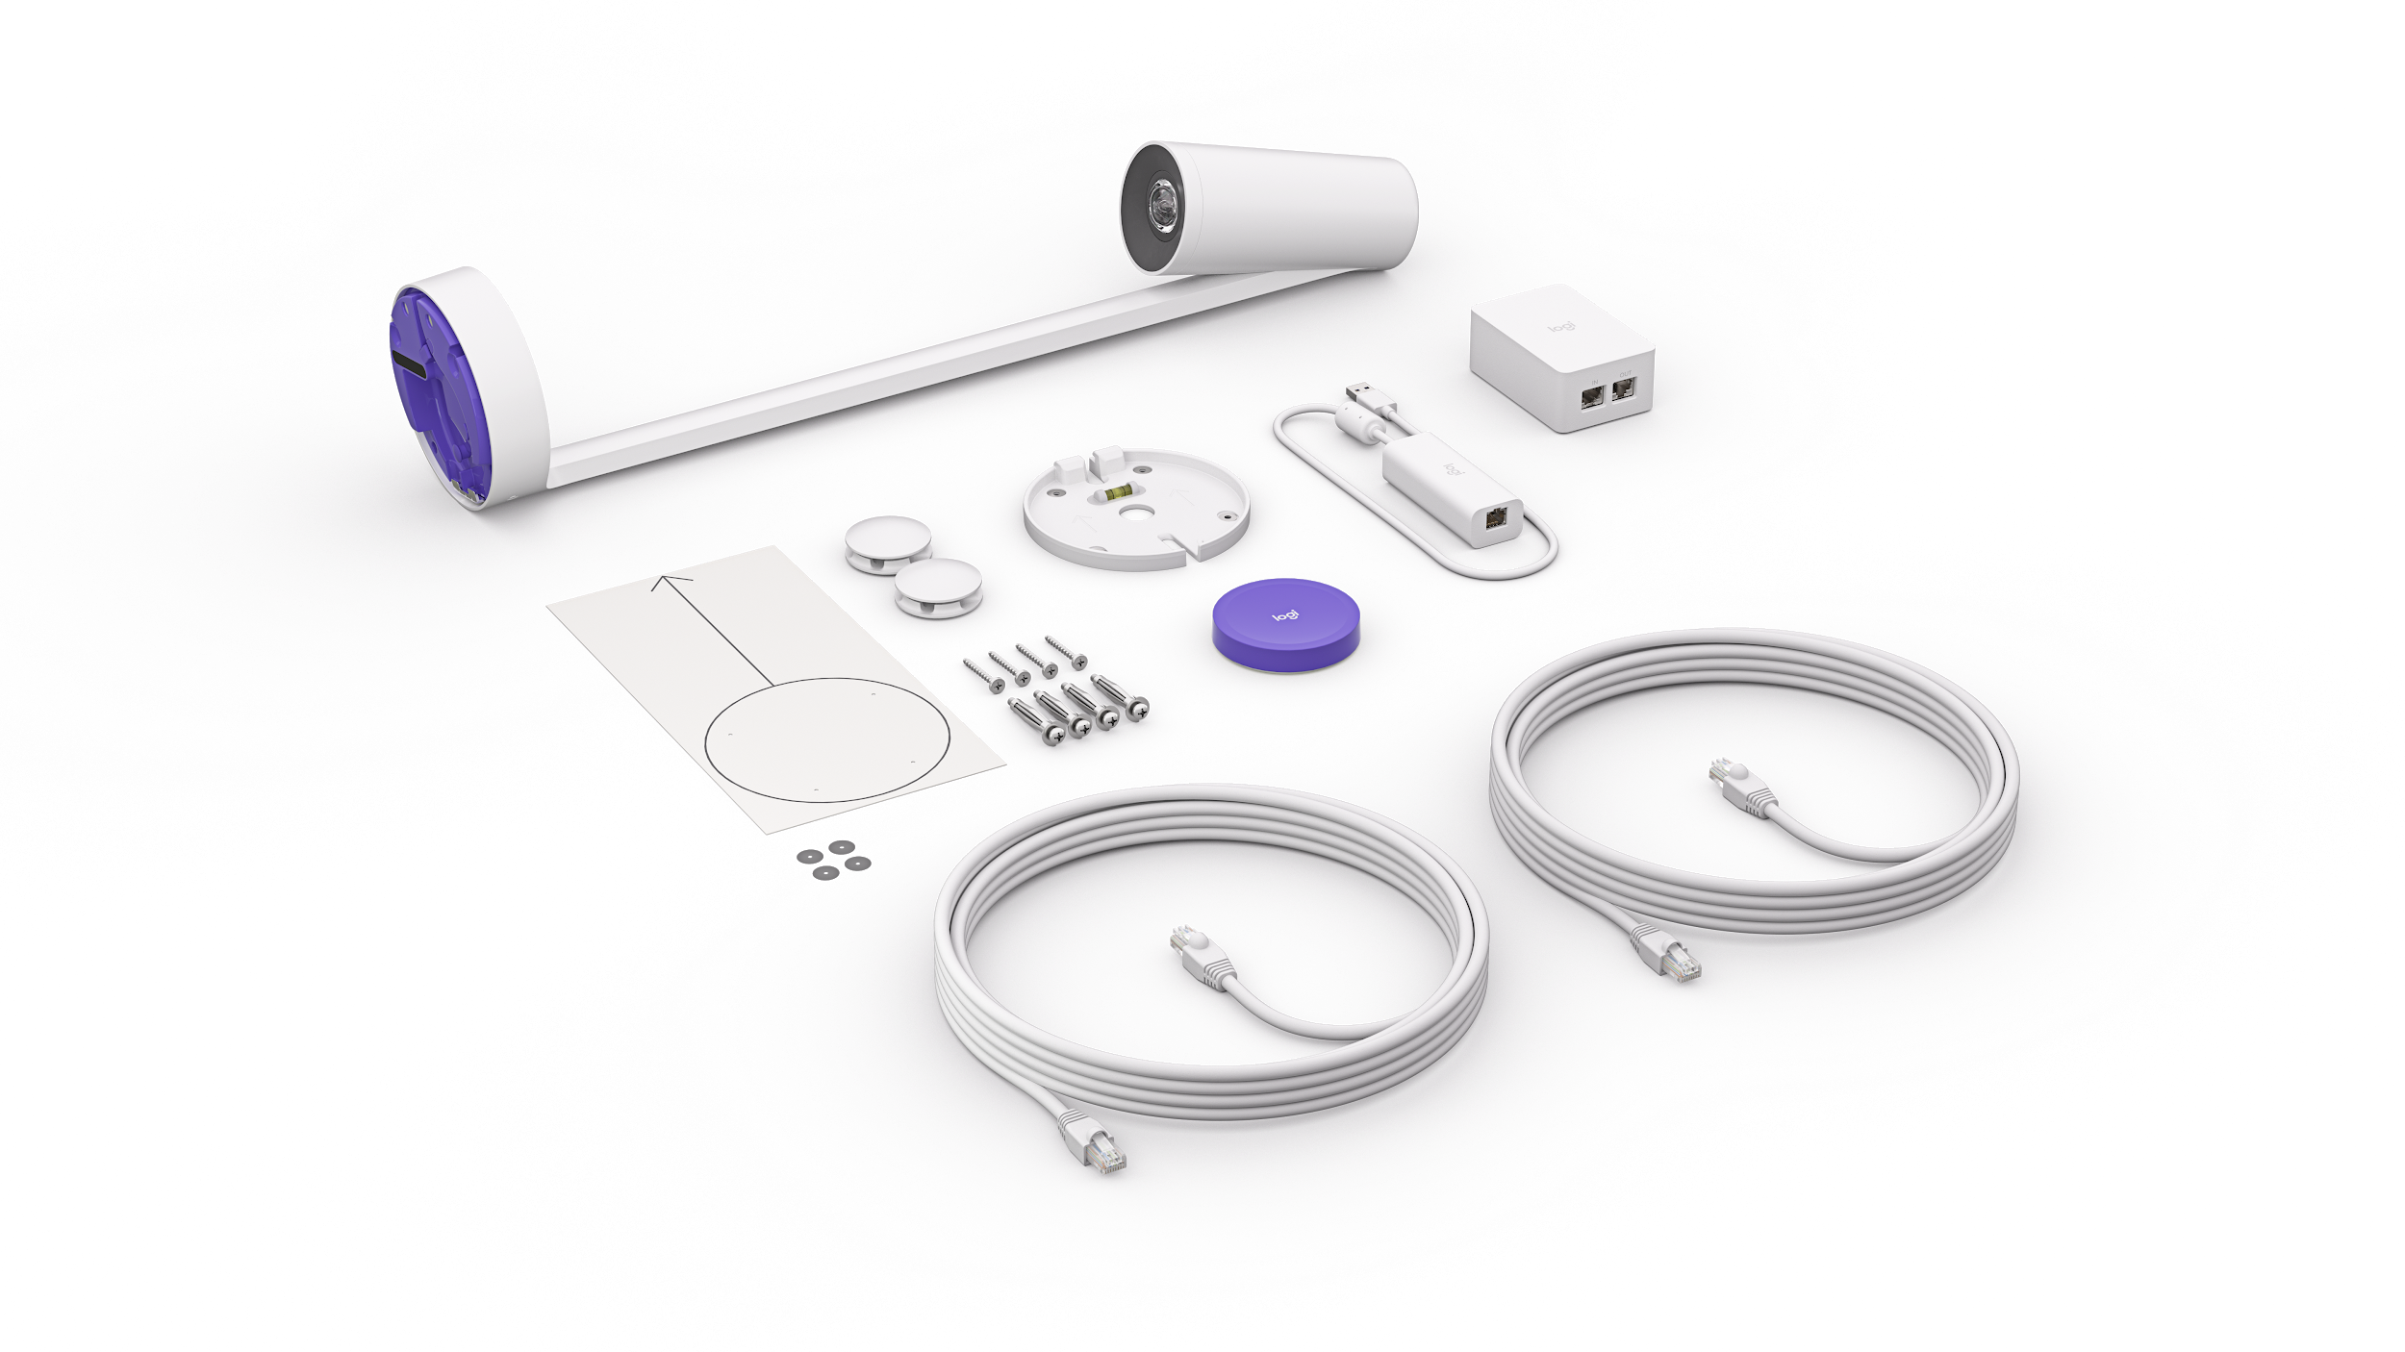
SCRIBE DISEÑO ESCALABLE
INSTALACIÓN EN PARED
DISTRIBUCIÓN DE CABLES
CABLEADO DE CALIDAD EMPRESARIAL
KIT CON TODO INCLUIDO
Notes:
Junto con la cámara de contenido de la pizarra, Scribe incluye un botón inalámbrico para compartir, componentes de montaje, fuente de alimentación y cableado de categoría para la implementación a escala.

Slide 31
PLUG AND PLAY LISTO

Slide 32
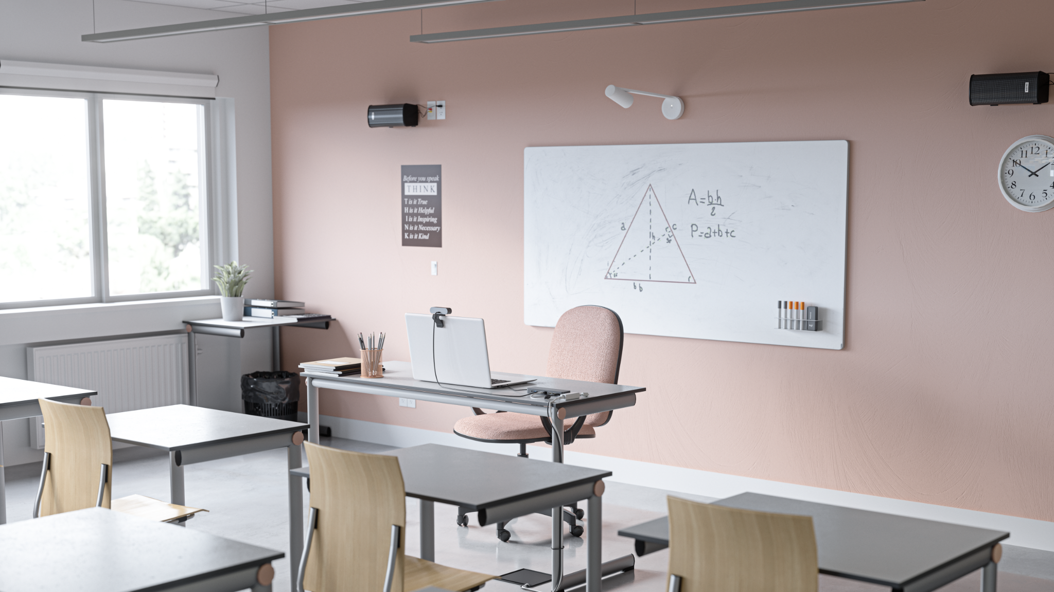
SCRIBE FUNCIONA COMO UNA CÁMARA DE CONTENIDO USB
Notes:
Scribe es compatible con prácticamente cualquier aplicación de videoconferencia como una cámara conectada por USB. Esto aporta la flexibilidad necesaria para entornos educativos e, incluso, oficinas en casa.

Slide 33
CASO DE ÉXITO
Notes:
Nos complace compartir contigo el impacto que ya ha tenido Scribe a través de un caso de éxito con ___________.

Slide 34
RESUMEN

Slide 35
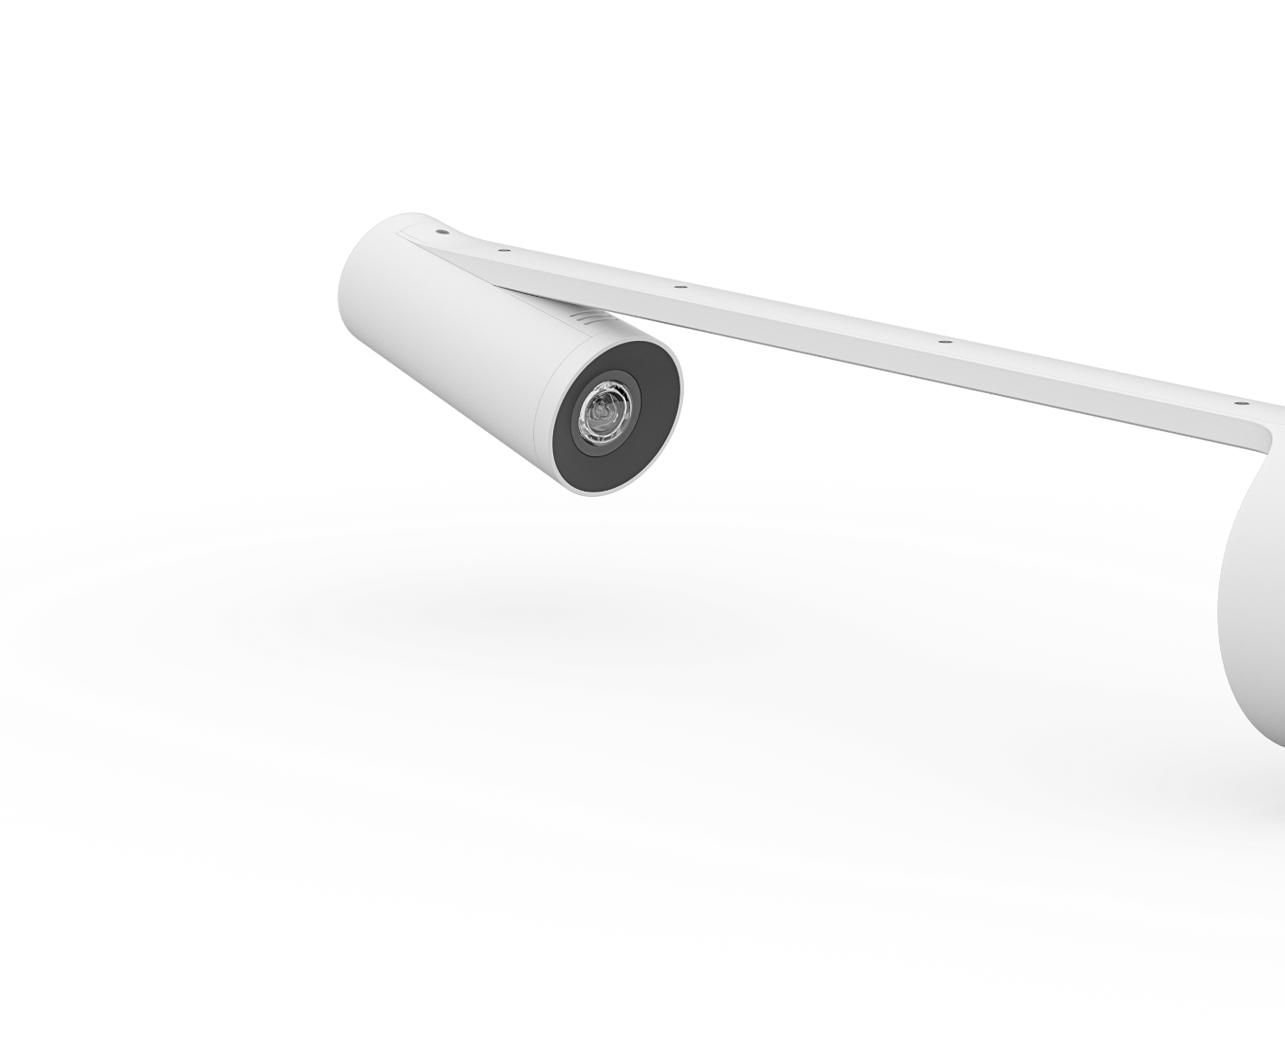
SCRIBE
Incorporación de la pizarra en reuniones de
video
Diseñada específicamente para salas de reuniones y aulas
Facilidad de uso
Rendimiento basado en inteligencia artificial
Diseño elegante y moderno
Diseño escalable
Funciona como una cámara USB
Administración de dispositivos con Logitech Sync
Garantía extendida opcional
Ahora disponible

Slide 36

Notes:
Inicio de PREGUNTAS Y RESPUESTAS

